Slide 1
真实感图形
授课教师：
单位：

Slide 2
主要内容
引言
光照明模型
多边形物体的明暗处理
光线跟踪算法
纹理映射
辐射度方法
实时绘制技术
非真实感图形绘制技术

Slide 3
主要内容
引言
光照明模型
多边形物体的明暗处理
光线跟踪算法
纹理映射
辐射度方法
实时绘制技术
非真实感图形绘制技术

Slide 4
引言
目标：让计算机生成如同照片般真实的图像
生成真实感图形的步骤
  建立几何模型，确定景物表面的光照属性
  进行取景变换，将物体投影到二维平面上
  采用消隐算法剔除当前视点处不可见的场景表面
  根据光照明模型，计算在可见场景表面的光亮度

Slide 5
主要内容
引言
光照明模型
多边形物体的明暗处理
光线跟踪算法
纹理映射
辐射度方法
实时绘制技术
非真实感图形绘制技术

Slide 6
光照明模型
影响物体表面光照明效果的因素
  光源
  观察点位置
  物体表面局部几何形状
  表面朝向
  材料属性
光照明模型考虑物体表面上每一个点所代表的微小面元受到来自光源或周围环境光线的照射而产生的反射或透射光亮度

Slide 7
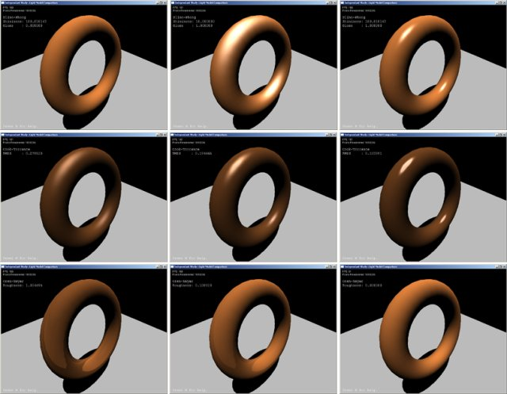
光照明模型
最常用的四类光照明模型
  泛光模型
  Lambert漫反射模型
  Phong镜面反射模型
  Whitted整体光照明
  模型

Slide 8

泛光模型
最简单的光照明模型
试图刻画周围环境反射光对物体表面照明贡献

Slide 9
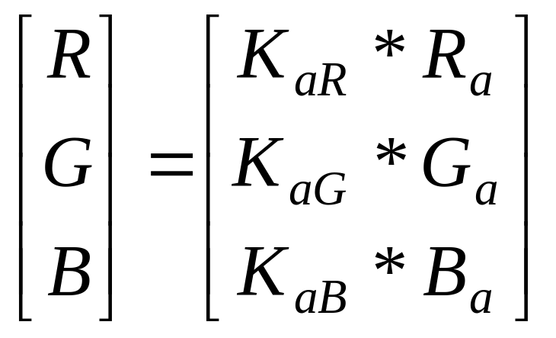
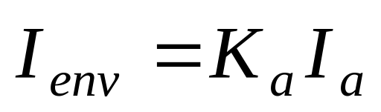
泛光模型
假定环境反射光沿任何方向对任何物体表面入射的光亮度都相等，采用常量近似
I_{env}: 物体表面对泛光的反射光亮度
I_{a}: 泛射光的入射光亮度
K_{a}: 物体表面对泛光的反射率

Slide 10

泛光模型
泛光模型的光照明效果（Utah Teapot）

Slide 11
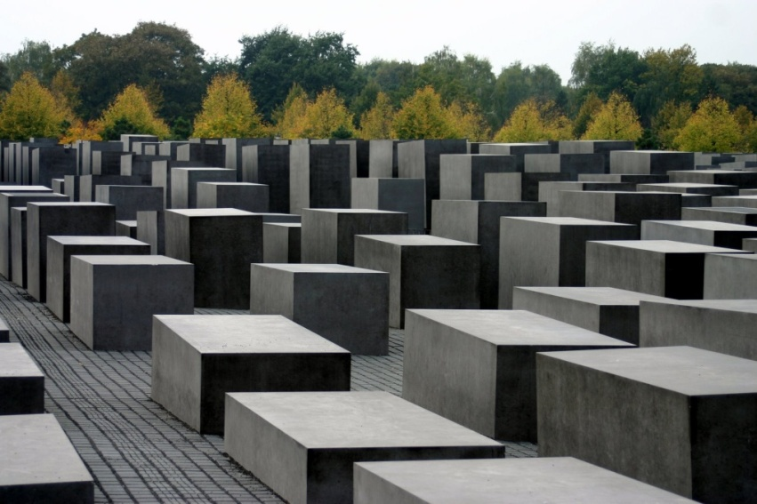
Lambert漫反射模型
直接光源对物体表面的照射有方向性
物体表面的反射光分为：
  漫反射光
  镜面反射光
纯漫射表面只产生漫反射
  示例：地面、树木

Slide 12
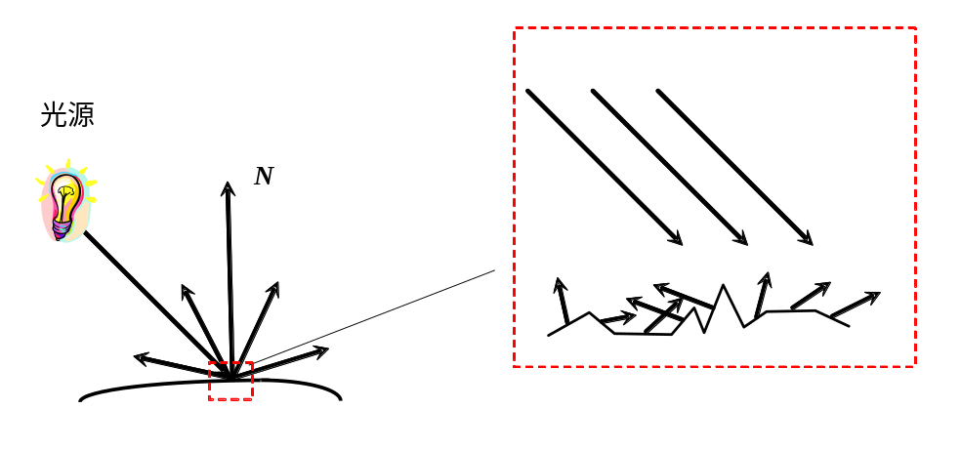
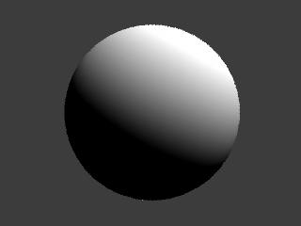
Lambert漫反射模型
漫反射光是物体表面对入射光线朝各个方向的均匀反射
  大小只与入射光的光亮度和入射方向有关
  与漫反射光的反射方向无关
均匀反射的光线

Slide 13
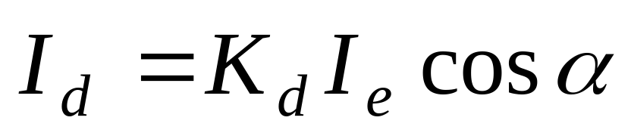
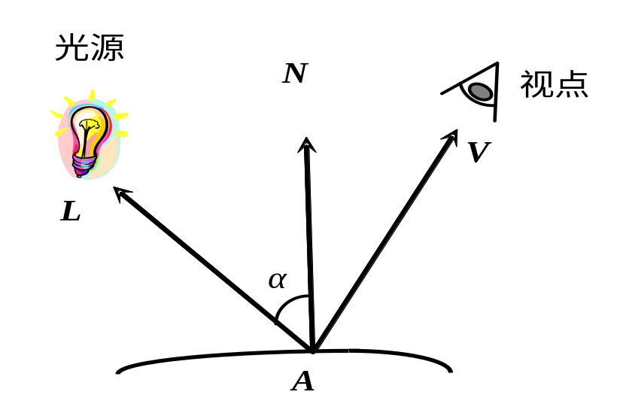
Lambert漫反射模型
漫反射光亮度和光源入射角（入射光线和表面法向量的夹角）的余弦成正比
I_{d}: 表面漫反射光的光亮度
K_{d}: 物体表面漫反射率
I_{e}: 发自光源的入射光的光亮度
α: 光源入射角

Slide 14
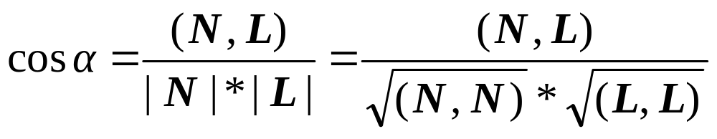
Lambert漫反射模型
cosα的计算
  快速计算平方根（光盘附带源程序）
α的变化对I_{d}的影响

Slide 15
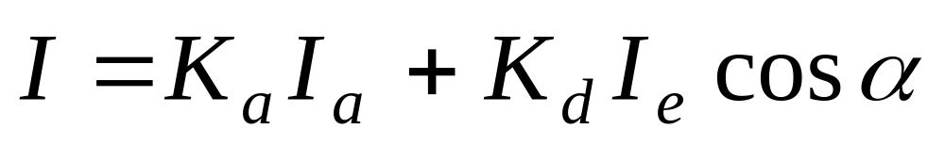
Lambert漫反射模型
Lambert光照模型
I: 景物表面的反射光亮度
I_{a}: 环境泛光入射光亮度，一般取值范围为0.02I_{e}～0.2I_{e}

Slide 16
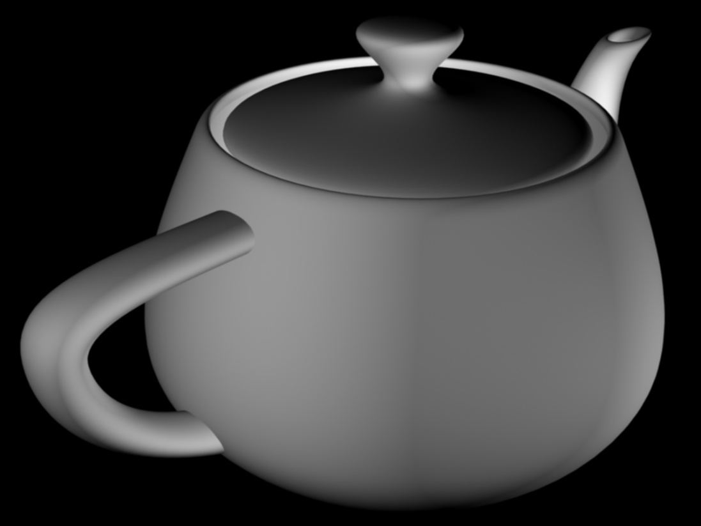
Lambert漫反射模型
Lambert模型的光照明效果（Utah Teapot）

Slide 17
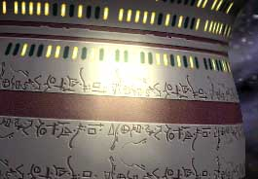
Phong模型
镜面高光示例

Slide 18
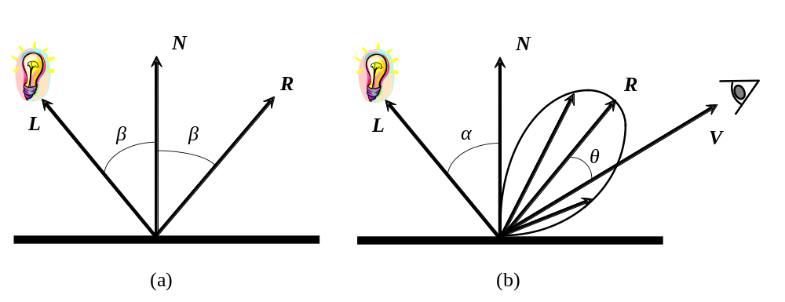
Phong模型
镜面反射光
  一种朝向一定方向的反射光，它遵从光的反射定律

Slide 19
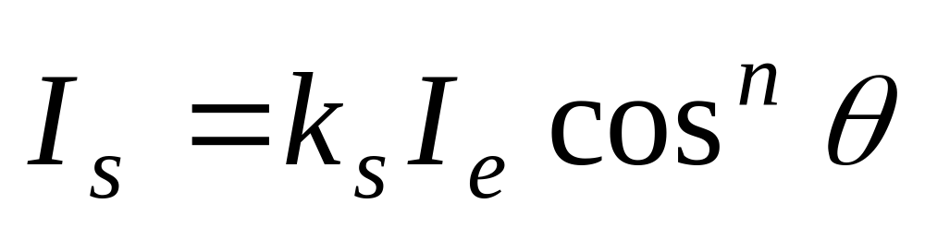
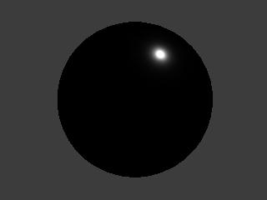
Phong模型
Phong采用余弦函数的幂次来模拟镜面反射光
I_{s}: 物体表面镜面反射光亮度
I_{e}: 发自光源的入射光的光亮度
θ: 镜面反射方向和视线方向的夹角
k_{s}: 表面的镜面反射率
n: 镜面反射光的会聚指数，又称 “高光”指数

Slide 20
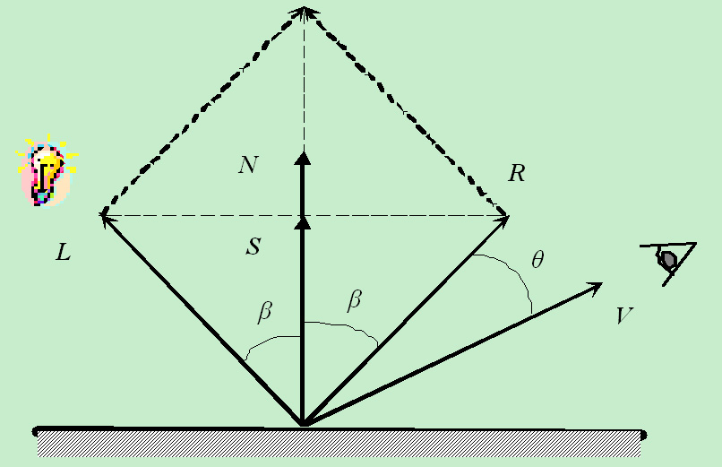
Phong模型
镜面反射方向的计算

Slide 21
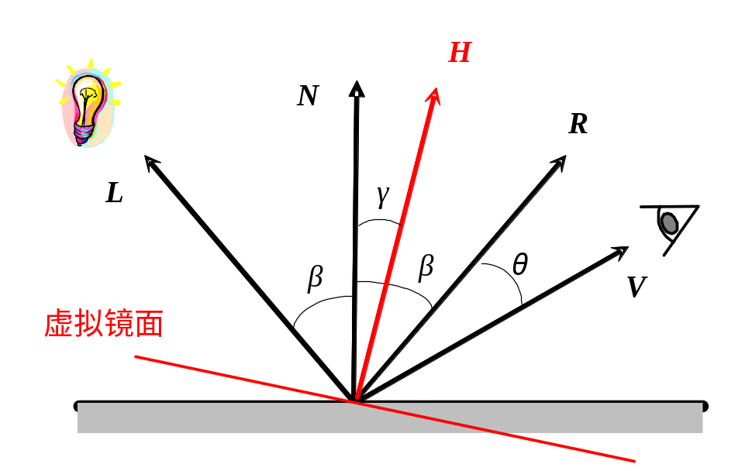
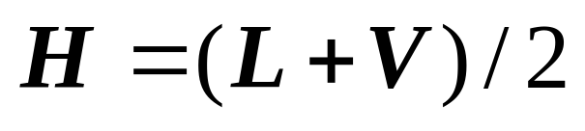
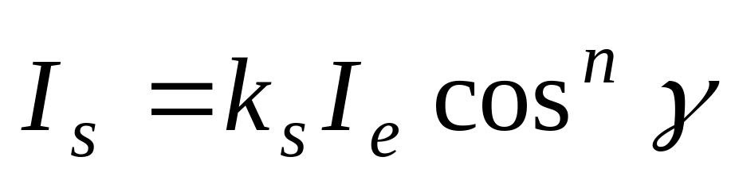
Phong模型
虚拟镜面法向H

Slide 22
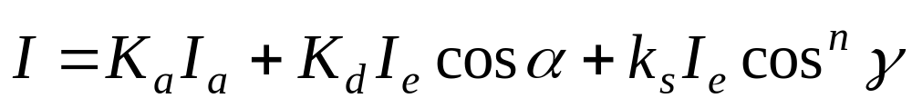
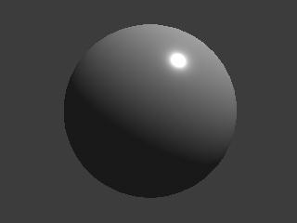
Phong模型
Phong模型
  综合了漫反射、镜面反射及泛光反射分量

Slide 23
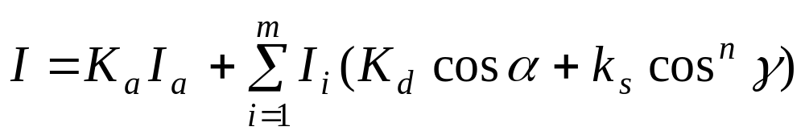
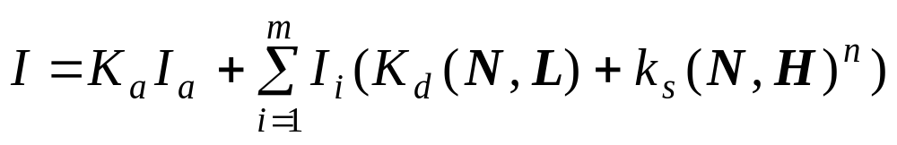
Phong模型
Phong模型
  多光源
  矢量积形式

Slide 24

Phong模型
Phong模型的光照明效果（Utah Teapot）

Slide 25
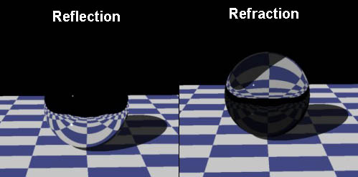
Whitted模型
局部光照明模型的局限
  仅考虑从光源直接发出的光线对物体表面光亮度的贡献
  没有考虑光线在物体之间的相互反射和透射
Whitted模型：整体光照明模型
  可模拟现实世界中
  景物表面之间的
  镜面反射和透射
  现象

Slide 26
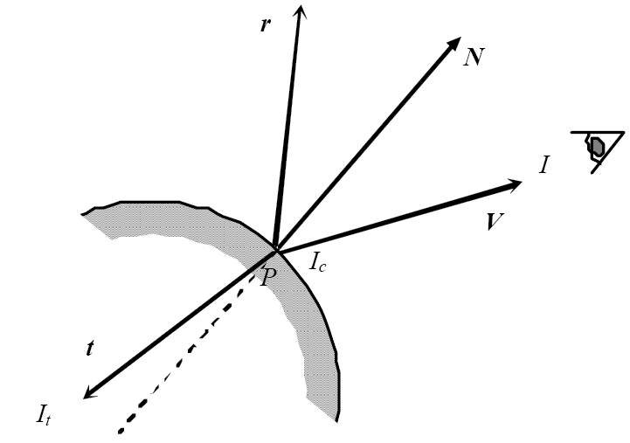
Whitted模型
假设从某一观察方向V所观察到的物体表面某点P的光亮度的贡献来自于三个方面：
  由光源直接照射引起的反射光亮度Ic
  镜面反射光
  规则透射光

Slide 27
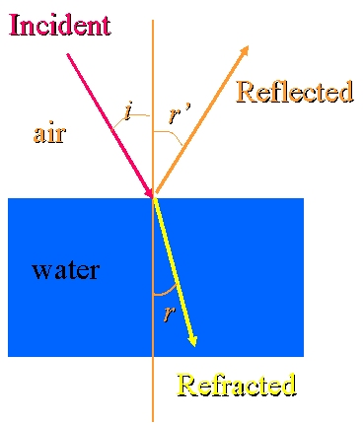

Whitted模型
照片：注意观察树枝在水面的倒影及在水中的折射效果
镜面反射和规则透射示例

Slide 28
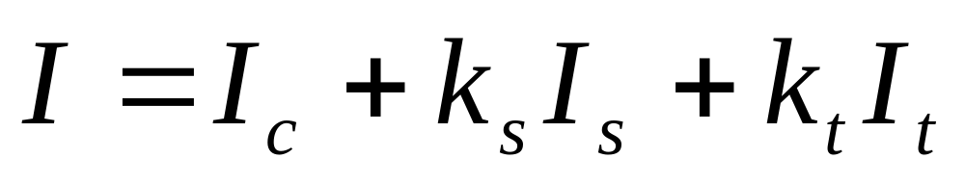
Whitted模型
Whitted整体光照明模型
I_{c}：由光源直接照射在表面上引起的反射光亮度
I_{s}：沿V的镜面反射方向r入射到表面上的环境光在表面上产生的
镜面反射光
I_{t}：沿V的规则透射方向t入射到表面上的环境光通过透射在表面
上产生的规则透射光
k_{s}：表面的镜面反射率
k_{t}：表面的透射率

Slide 29
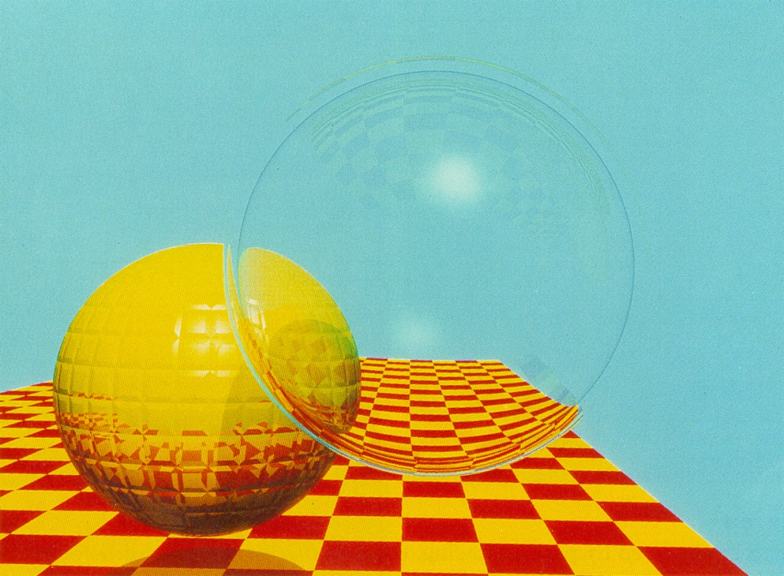
Whitted模型
Whitted模型的求解
光线跟踪！
Whitted T, An improved illumination model for shaded display, Communications of the ACM, 1980, 23(6):343-349.

Slide 30
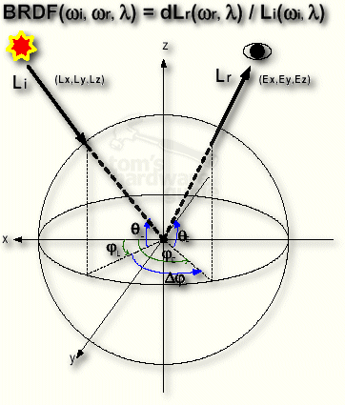
光照明模型的进一步完善
从物体表面上的某一点朝某一特定方向反射的光线的光亮度通常可由一个各向异性函数(e.g.,BRDF)描述
相关参数
  入射光线方向
  物体表面法向
  观察方向
  …

Slide 31
光照明模型的进一步完善
光照明模型分类
  基于经验的简单光照明模型
    Phong模型
  基于物理的光照明模型
    Blinn模型
    Cook-Torrence模型
  双向反射率函数（BRDF）模型

Slide 32
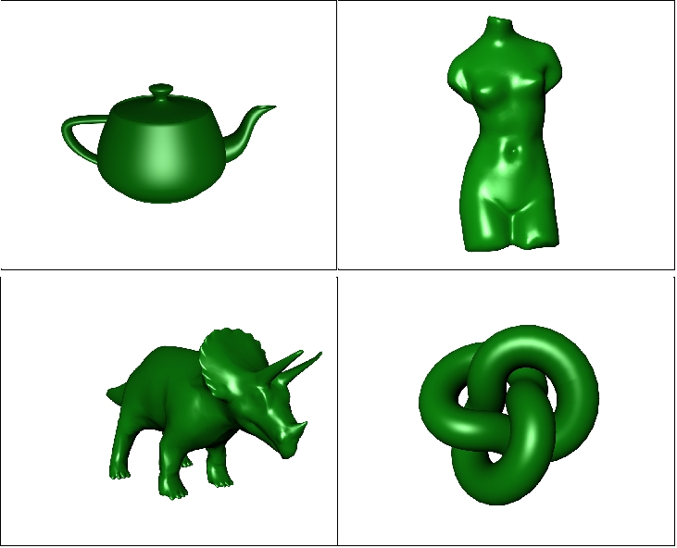
光照明模型的进一步完善：图例
Phong模型效果
http://www.labri.fr/perso/knoedel/cmsimple/images/daimler/phong_1.jpg

Slide 33
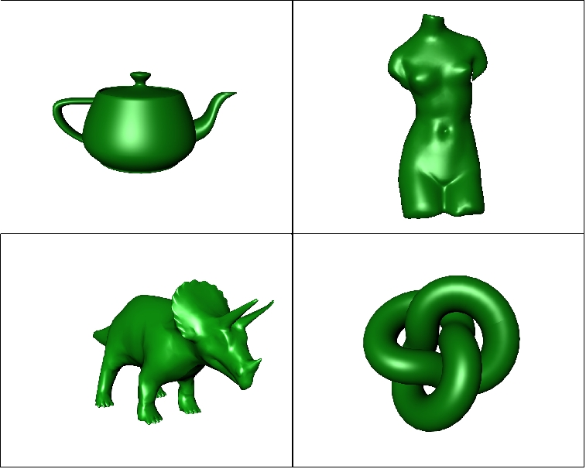
光照明模型的进一步完善：图例
Blinn模型效果
http://www.labri.fr/perso/knoedel/cmsimple/images/daimler/BlinnPhong_1.jpg

Slide 34
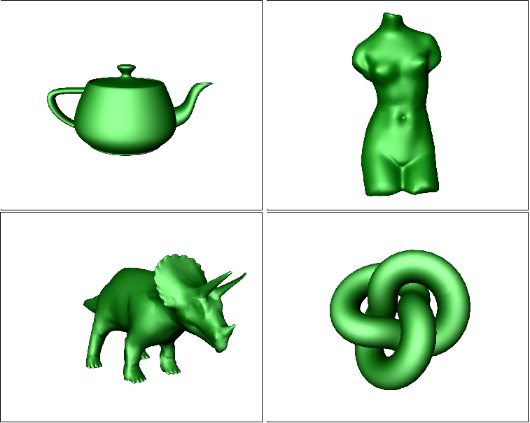
光照明模型的进一步完善：图例
Cook-Torrence
模型效果
http://http://www.labri.fr/perso/knoedel/cmsimple/images/daimler/CookTorrance.jpg

Slide 35
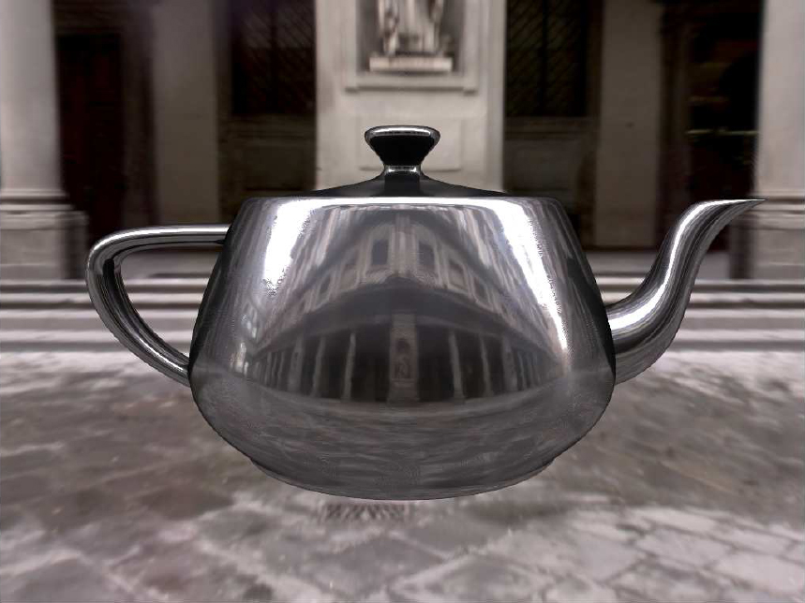
光照明模型的进一步完善：图例
采用BRDF模型绘制的茶壶

Slide 36
主要内容
引言
光照明模型
多边形物体的明暗处理
光线跟踪算法
纹理映射
辐射度方法
实时绘制技术
非真实感图形绘制技术

Slide 37
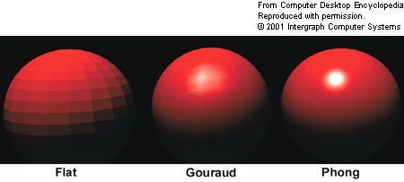
多边形物体的明暗处理（Shading）
在计算机图形学中，场景中的许多物体都采用多边形表示
三类常用的明暗处理（Shading）方式
  Flat Shading
  Gouraud Shading
  Phong Shading

Slide 38
Flat Shading
方法
  依据局部光照明模型按每一个多边形的法向计算出一个颜色值C
  将C赋给该多边形在屏幕上的投影所覆盖的全体像素
优缺点
  处理简单，计算量小
  景物表面上相邻的多边形之间颜色差异较大，存在马赫带效应

Slide 39

Flat Shading
示例

Slide 40
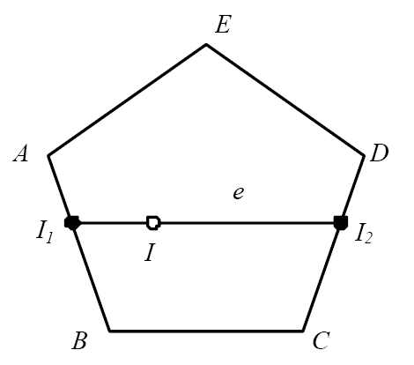
Gouraud Shading
方法
  为多边形物体的每一个顶点赋一个法向量
  利用局部光照明模型计算每一顶点处的光亮度
  多边形内部各点处的光亮度值通过对多边形顶点处的光亮度的双线性插值得到

Slide 41
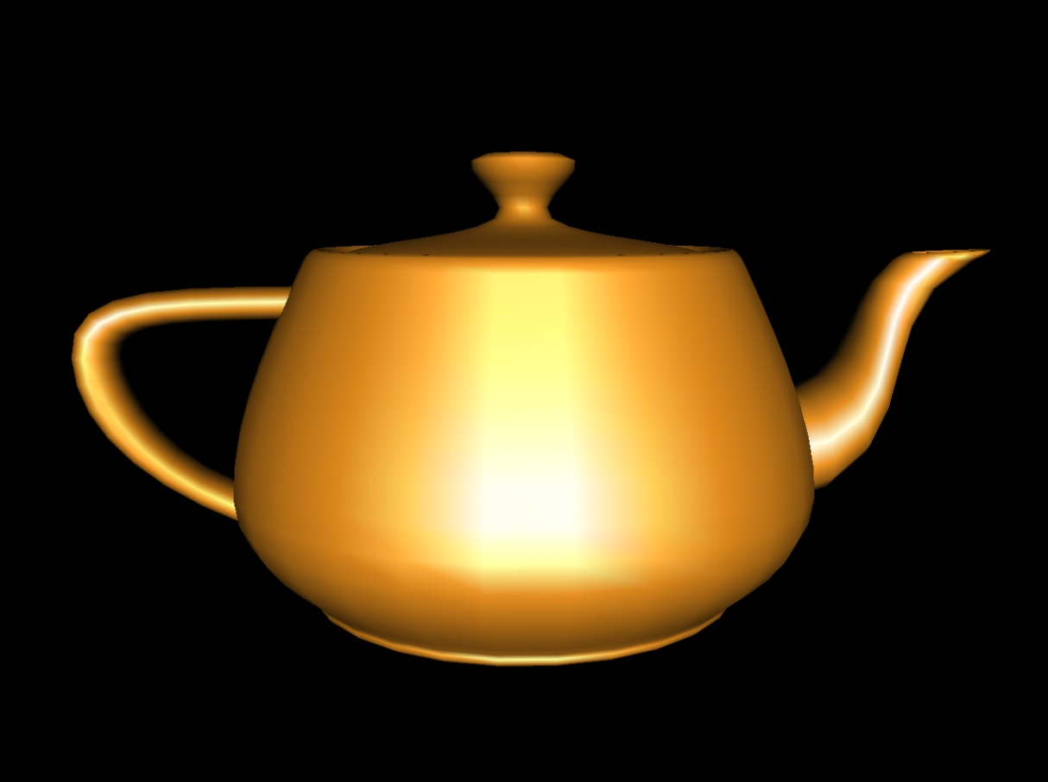
Gouraud Shading
示例

Slide 42
Gouraud Shading
又称光亮度插值明暗处理
优缺点
  简单快速，所生成的图形在真实感上较Flat Shading有了较大的提高
  马赫带效应依然存在
  不能正确模拟高光

Slide 43
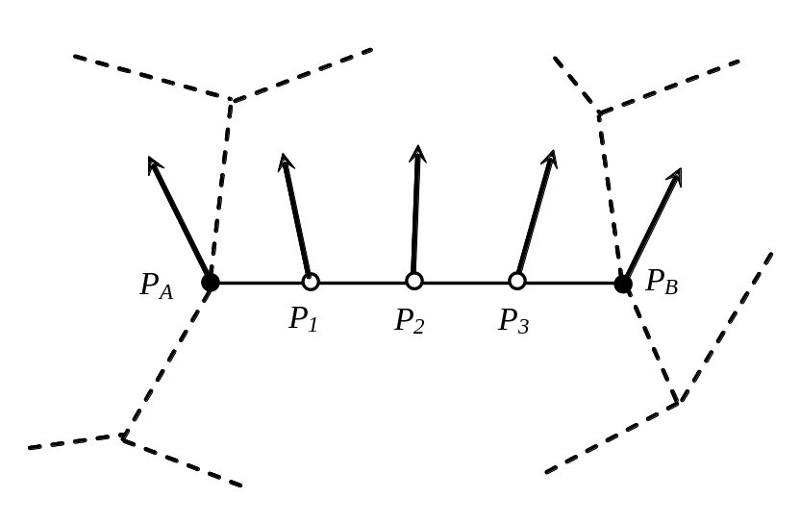
Phong Shading
方法
  为多边形物体的每一个顶点赋一个法向量
  多边形内部各点处的法向量则通过对多边形顶点处法向量的双线性插值得到
  利用Phong模型计算每一点的光亮度

Slide 44
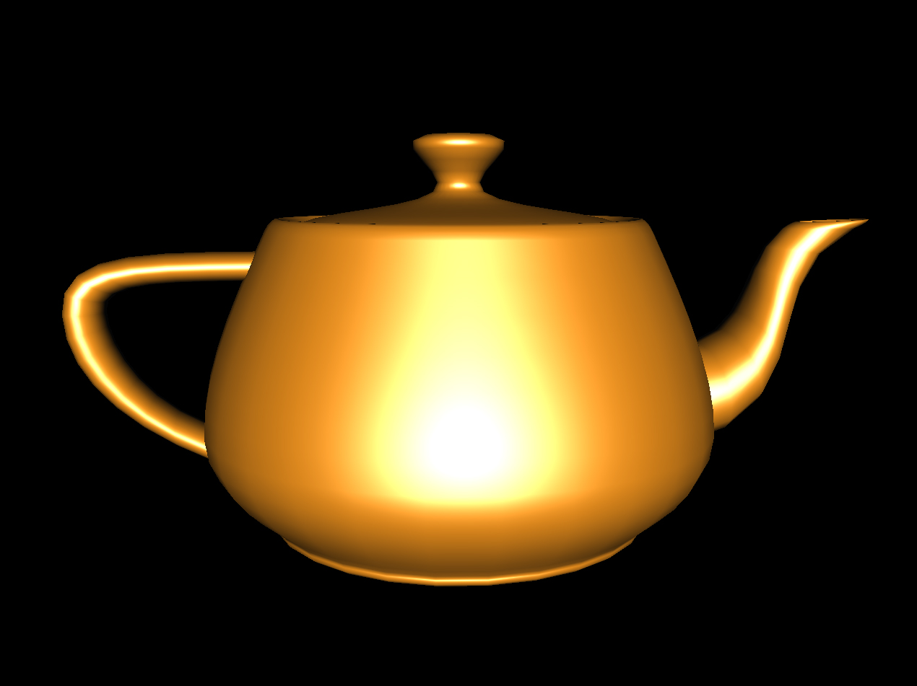
Phong Shading
示例

Slide 45
Phong Shading
又称法向插值明暗处理
优缺点
  能较好地模拟高光
  相邻多边形之间的光亮度过渡更自然
  计算量比Gouraud Shading要大得多

